Slide 1
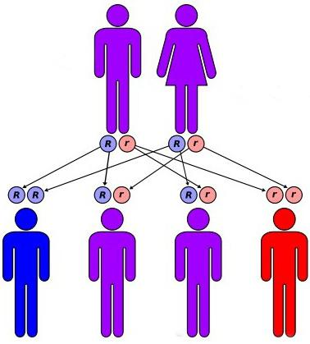

BIOLOGIYA
10 - SINF
4-AMALIY MASHG‘ULOT.
MAVZU: Diduragay va poliduragay chatishtirishga oid masalalar yechish
‘
‘

Slide 2
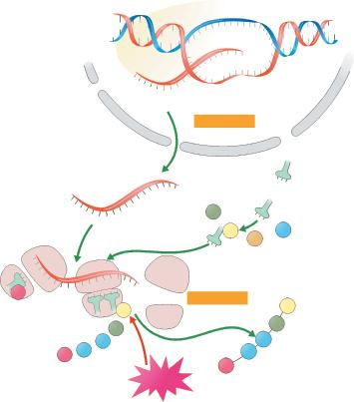
O‘tgan dars mavzusini mustahkamlash
Transkripsiya – DNKdan komplementarlik asosida i-RNKning sintezlanishi (nusxa olish)
Translyatsiya – nukleotidlar tilidan aminokislotalar tiliga tarjima qilish

Slide 3
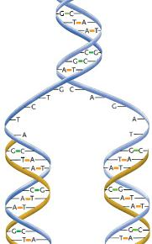
O‘tgan dars mavzusini mustahkamlash
Reduplikatsiya – DNKning ikki hissa ortishi. Interfazaning
S davrida sodir bo‘ladi.

Slide 4
O‘tgan dars mavzusini mustahkamlash
Quyidagi genotipli organizmlar qanday gametalar hosil qiladi? a) AaBB; b) AABB; d) aaBB; e) AABb;
f) AaBb; g) AabbCc h) aaBbCC
AaBB ► AB, aB
AABB ► AB
aaBB ► aB
AABb ► AB, Ab
AaBb ► AB, Ab, aB, ab
AabbCc ► AbC, Abc, abC, abc
aaBbCC ► aBC, abC
2^{n} 2¹ = 2; 2² = 4; 2³ =8;

Slide 5
DARS REJASI
Cameta olishga doir masala yechish
Diduragay chatishtirishga oid masala yechish
Poliduragay chatishtirishga oid masala yechish

Slide 6
Diduragay chatishtirishga oid masala yechish
Doni sariq va tekis, qizil gulli, genotipi trigeterozigota no‘xat o‘simligini tahliliy chatishtirish natijasida hosil bo‘lgan avlodning necha foizida doni sariq va tekis bo‘ladi?
A) 25 B) 12,5 C) 50 D) 37,5

Slide 7
Diduragay chatishtirishga oid masala yechish
AATtBbKkLLUUmmQQRrPPGgVv genotipli organizmlar necha hildagi gameta beradi?
A) 128 B) 16
C) 32 D) 64

Slide 8
Diduragay chatishtirishga oid masala yechish
Odamda talassemiya chala dominant holda irsiylanadi. O‘roqsimon anemiya retsessiv belgi. Ikkala belgi autosomada joylashgan va mustaqil holda irsiylanadi. Bu belgilar gomozigota holatda embrionlik davrida o!limga olib keladi, geterozigotalarda kasallik yengil holda kechadi.
Digeterozigota ota-onadan tug‘ilgan farzandlarning necha foizi ikkala belgi bo'yicha sog‘ bo‘ladi?
A) 18,75 B) 11,1 C) 25 D) 44,1

Slide 9
Diduragay chatishtirishga oid masala yechish
Sachratqi mevasi rangining sariq bo'lishi to‘q sariq bo'lishi ustidan chala dominantlik qiladi. Geterozigotalar mevasining rangi oraliq bo‘ladi. Meva rangining yuzaga chiqishi ikkinchi juft dominant genga bog‘liq. Uning retsessiv alleli ingibitorlik vazifasini bajarib, meva rangining oq bo‘lishiga olib keladi. Tajribada seleksioner olim tomonidan sachratqi mevasining rangi oraliq
bo‘lgan digeterozigotali o'simliklari o‘zaro chatishtirilishi natijasida birinchi avlodda 960 ta o‘simlik olingan bo‘lsa, to‘q sariq mevali o‘simliklar sonini aniqlang. A) 360 B) 60 C) 240 D) 180

Slide 10
Diduragay chatishtirishga oid masala yechish
No‘xatning uzun poyali, oq gultojibargli formasi kalta poyali, qizil gultojibargli formasi bilan chatishtirilgan. F1 da 120 ta uzun poyali, qizil gultojibargli, F2 da 720 ta o‘simlik hosil bo‘ldi:
F1 necha xil genotipga ega bo‘ladi?
b) F1 necha xil gameta hosil qiladi?
c) F2 dagi o‘simliklarning nechtasi uzun poyali, qizil gultojibargli bo‘ladi?
d) F2 dagi o‘simliklarning nechtasi uzun poyali, oq gultojibargli bo‘ladi?

Slide 11
Diduragay chatishtirishga oid masala yechish
Itlarda jun rangining qora bo‘lishi jigarrang ustidan, kalta bo‘lishi uzun bo‘lishi ustidan to‘liq dominantlik qiladi. Har ikkala belgining rivojlanishini ta’minlovehi genlar nogomologik xromosomalarda joylashgan. Agar digeterozigotali qora va kalta junli itlar o‘zaro chatishtirilsa, avlodda olingan kuchukchalarning necha foizi qora va kalta junli bo‘ladi?
A) 56,25 B) 18,75 C) 81,25 D) 6,25

Slide 12
Triduragay chatishtirishga oid masala yechish
Itlarda yungining uzun bo‘lishi, tanasi qora rangda bo‘lishi va quloqlarining osilganligi, yungi kalta bo‘lishi, tanasining jigarrang bo‘lishi va quloqlarining tikka bo‘lishiga nisbatan ustunlik qiladi. Barcha belgisi bo‘yicha geterozigota it, hamma belgilari bo‘yicha gomozigota retsessiv it bilan chatishtirilsa, olinadigan avlodning necha foizi digeterozigotali bo‘ladi?
A) 12,5 B) 25 C) 37,5 D) 50

Slide 13
Triduragay chatishtirishga oid masala yechish
Odamlarda qoshning sertuk bo‘lishi, yuqori qovoqning osilgan bo‘lishi, burnining katta bo‘lishi dominant belgi. Agar qoshi sertuk, qovog‘i normada, burni katta, genotip bo‘yicha geterozigota erkak siyrak qoshli, qovog‘i osilgan va burni kichik geterozigotali ayolga uylansa, uning farzandlari orasida necha foizi qoshi siyrak, qovog’i osilgan, burni kichik bo’ladi?
A) 12,5 B) 100 C) 0 D) 6,25

Slide 14
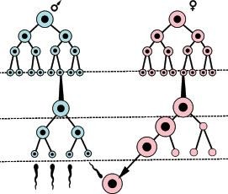
Mustaqil bajarish uchun topshiriqlar
Rasmda qanday jarayon keltirilgan? Bu jarayon qanday bosqichlardan iborat?

Slide 15
Mustaqil bajarish uchun topshiriqlar
Rasmda keltirilgan jarayon qanday nomlanadi?

Slide 16
Mustaqil bajarish uchun topshiriqlar
18-§. 85-87 – betlardagi
mavzuni takrorlash.
87-betdagi masalalarni ishlash.

